Slide 1
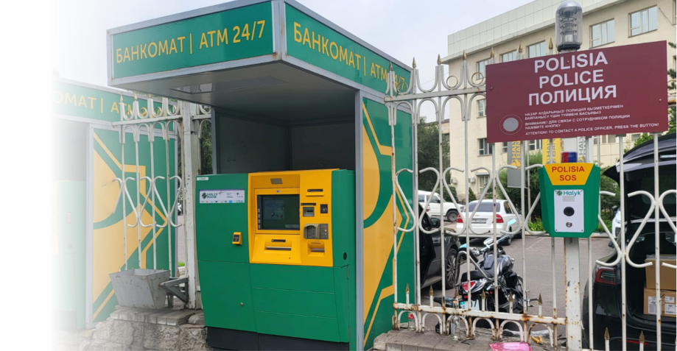
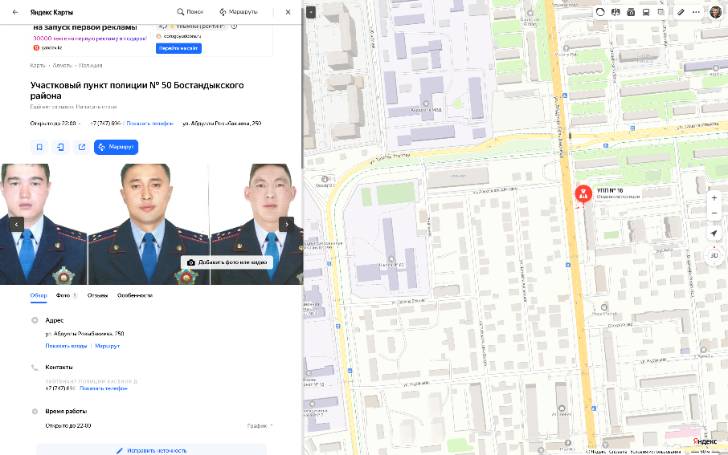
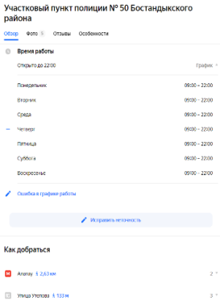
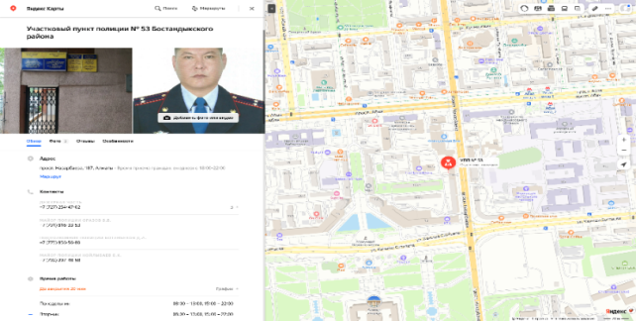
Выполненная работа Департамента полиции по программе
в партнерстве с обществом!
МОДЕРНИЗАЦИЯ ТРЕВОЖНЫХ КНОПОК
УСОВЕРШЕНСТОВАНИЕ ПОДАЧИ ИНФОРМАЦИИ

Slide 2
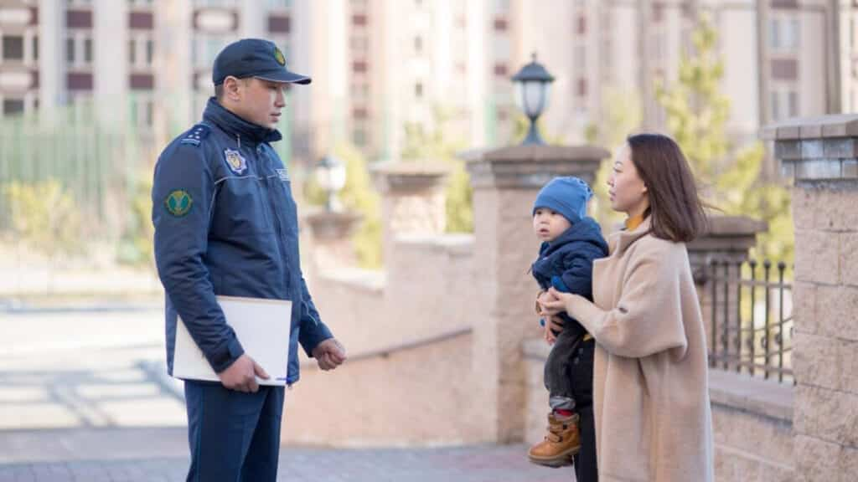
Совместная работа с Банками второго уровня в рамках программы партнерства с обществом!
План работы:
Разработать приложение (в рамках мобильного приложения банка) обеспечивающее школьникам обучение правовым нормам в доступной игровой форме;
Оцифровать анкетную форму для отправления сигнала о событии и автоматизировать ее отправку инспектору полиции;
Предоставить инспектору полиции возможность получать сигналы, уведомления. Прикреплять результаты отработки событий.
Существующая проблема:
Удобное для всех общение с помощью мобильных приложений на сегодняшний день не позволяет школьникам, учителям и родителям обращаться напрямую к школьному инспектору полиции - его не знают, нет понимания работы;
У детей школьного возраста отсутствует понимание требований правовых норм и применения их в повседневной жизни.
Преимущества для Партнера
Расширение функций и привлечение новых клиентов, безопасность в обществе;
Участие в социальном проекте Главы Государства по поднятию правовой и финансовой грамотности среди населения;
Обеспечение безопасности детей клиентов банк.

Slide 3
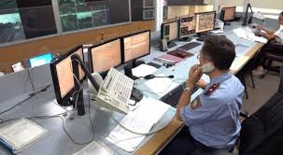
Проблемы профилактики безнадзорности и преступности
среди несовершеннолетних

Slide 4
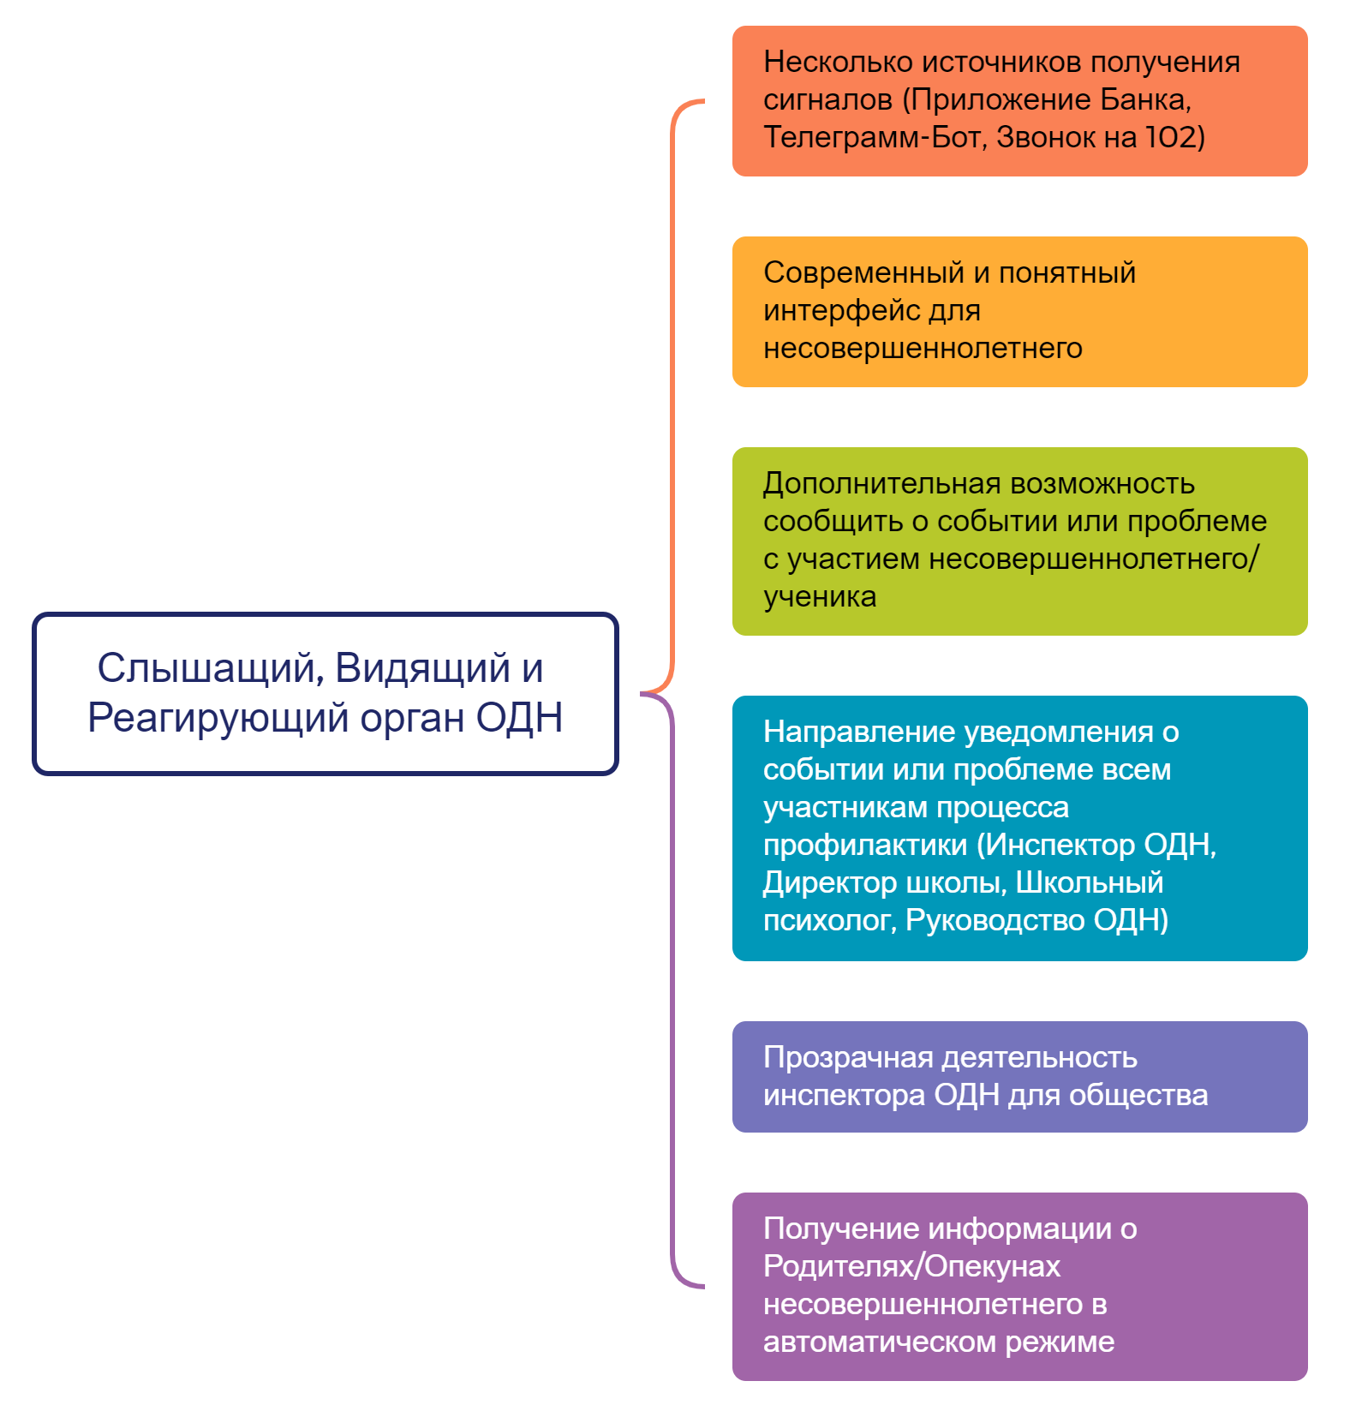
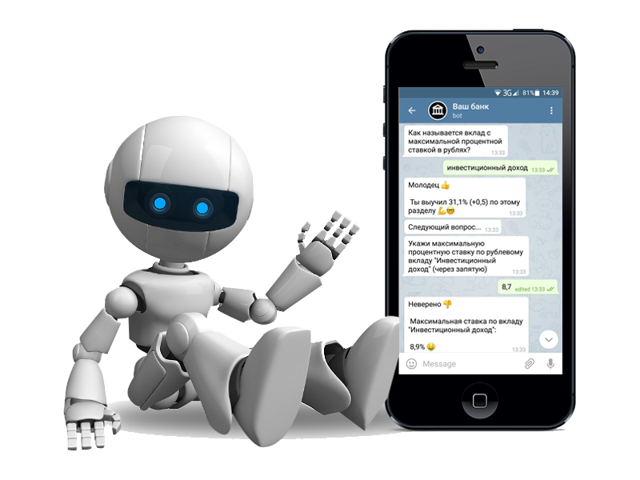
Оснащение современными мобильными инструментами инспекторов ОДН

